Slide 1
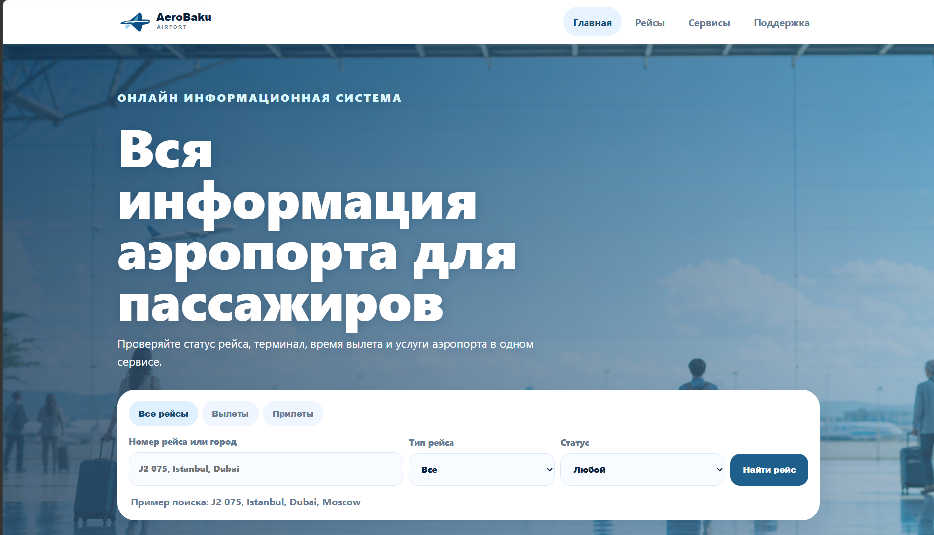
✈
AeroBaku
Главная
Рейсы
Сервисы
Поддержка
AIRPORT
КУРСОВАЯ РАБОТА
Разработка онлайн
информационной системы
для аэропорта
Студент: Бахшиев Рахин
Группа: 680.23
Предмет: Веб-системы и технологии
HTML
CSS
JavaScript
AeroBaku
1/6

Slide 2
✈
AeroBaku
Главная
Рейсы
Сервисы
Поддержка
AIRPORT
ЦЕЛЬ ПРОЕКТА
Цель и задачи разработки
Быстрый доступ к рейсам
Пассажир видит направление, время, терминал и статус.
Понятная навигация
Главная, рейсы, сервисы и поддержка вынесены в верхнее меню.
Поддержка пассажиров
Форма обращения помогает связаться с аэропортом по билету, багажу или рейсу.
2/6

Slide 3
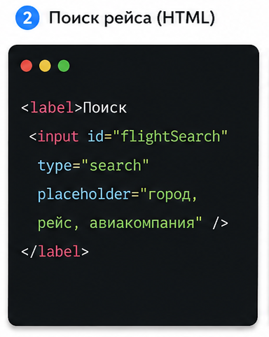
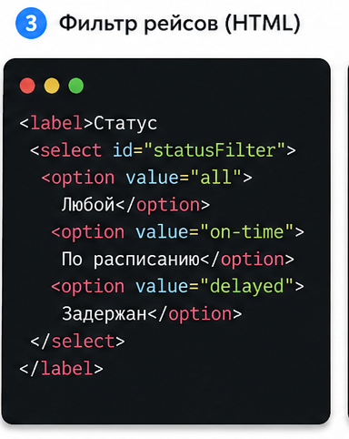
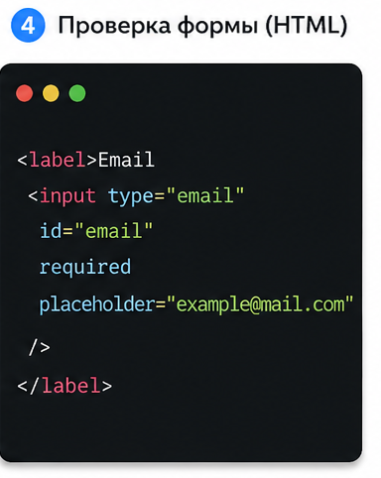
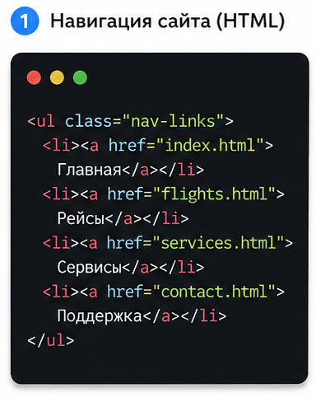
✈
AeroBaku
Главная
Рейсы
Сервисы
Поддержка
AIRPORT
ЦЕЛЬ ПРОЕКТА
Используемые технологии
HTML
создание структуры страниц сайта
CSS
оформление интерфейса и адаптивный дизайн
JavaScript
интерактивность, поиск, фильтрация и работа с данными
localStorage
сохранение отслеживаемых рейсов и обращений пользователя в браузере
2/6

Slide 4
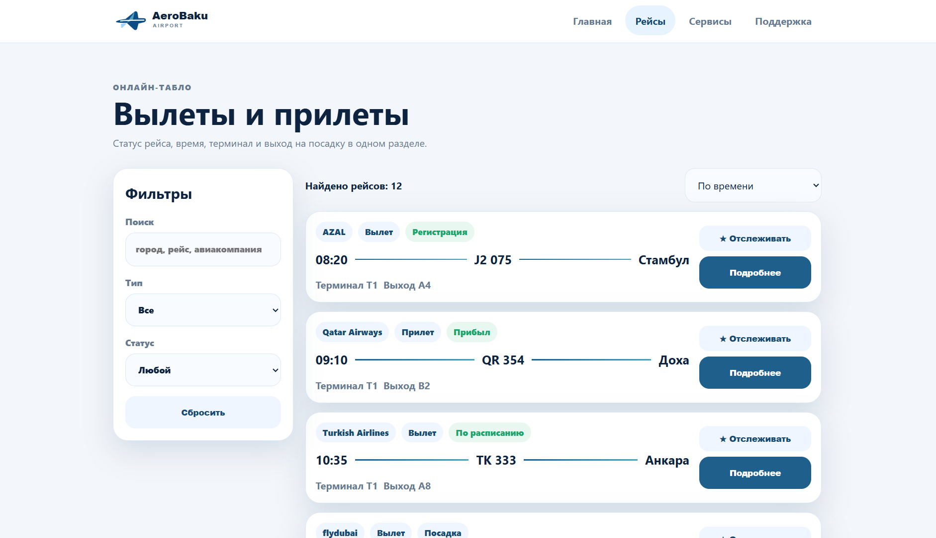
✈
AeroBaku
Главная
Рейсы
Сервисы
Поддержка
AIRPORT
СТРУКТУРА САЙТА
4 основные страницы
Главная
01
Общее описание системы и быстрый поиск рейса
Рейсы
02
Онлайн-табло, фильтры, статусы и отслеживание
Сервисы
03
Информация об услугах аэропорта
Поддержка
04
Форма обращения и контактные данные
Главный рабочий раздел - страница «Рейсы»: поиск, фильтр по типу рейса и статусу, список найденных рейсов.
3/6

Slide 5
✈
AeroBaku
Главная
Рейсы
Сервисы
Поддержка
AIRPORT
ИНТЕРАКТИВНОСТЬ
Поиск, фильтрация
и отслеживание рейсов
JavaScript обрабатывает ввод пользователя и обновляет список рейсов без перезагрузки страницы.
Основные функции
• поиск по городу или номеру рейса
• фильтр по вылетам/прилётам
• фильтр по статусу
• список отслеживаемых рейсов
4/6

Slide 6
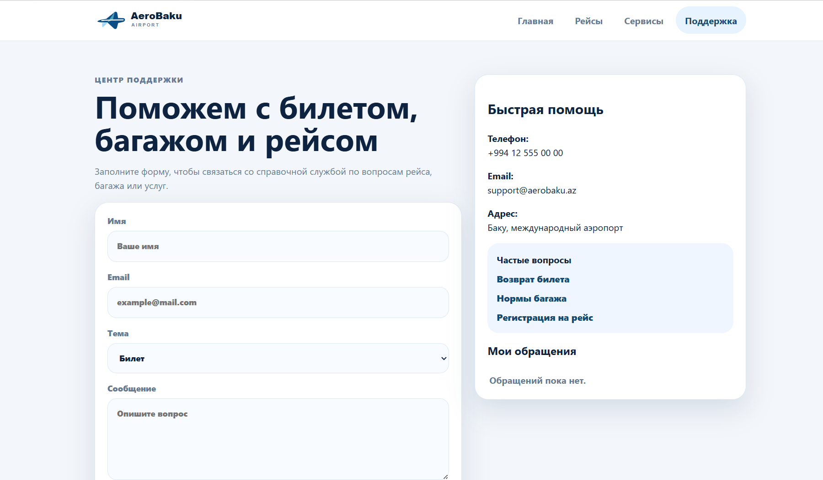
✈
AeroBaku
Главная
Рейсы
Сервисы
Поддержка
AIRPORT
ОБРАТНАЯ СВЯЗЬ
Поддержка пассажиров
Форма позволяет отправить обращение по теме билета, багажа или регистрации на рейс. Пользователь получает визуальное подтверждение отправки.
Что показывает этот раздел
• работа формы ввода
• проверка данных
• сохранение обращений
• контактная информация аэропорта
5/6

Slide 7
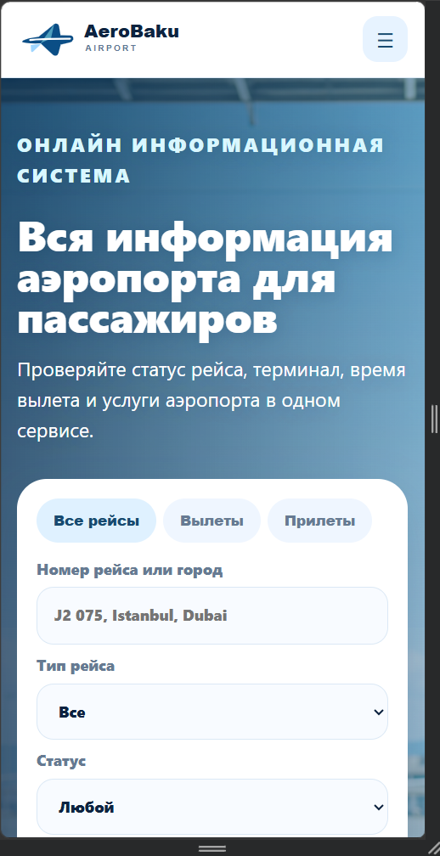
✈
AeroBaku
Главная
Рейсы
Сервисы
Поддержка
AIRPORT
РЕЗУЛЬТАТ
Итог работы
Создан светлый адаптивный сайт аэропорта с онлайн-табло рейсов, фильтрами, сервисными страницами и формой поддержки.
Возможности развития
• подключение базы данных рейсов
• бронирование и покупка билетов
• API реальных статусов рейса
• личный кабинет пассажира
6/6

